Slide 1

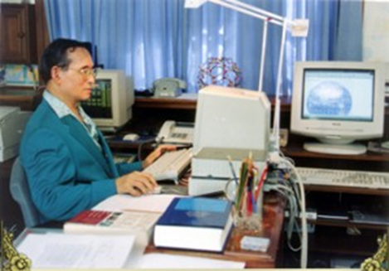
โครงการพัฒนาแผนยุทธศาสตร์
นับจากนี้ไป บทบาทด้านการศึกษาของ RMUTP คืออะไร
“ผลิตบัณฑิตคุณภาพ มทร.พระนคร”

Slide 2
สาเหตุและความจำเป็น ต้องพัฒนา RMUTP
การกำเนิดแห่งราชมงคล “มหาวิทยาลัย อันเป็นมิ่งมงคลแห่งพระราชา”
ความเป็นมา ที่ภาคภูมิของ มทร. พระนคร
ปัจจัยสู่การเปลี่ยนแปลงจากภายนอก
มทร. พระนคร ในบริบทปัจจุบัน
ปัจจัยเสี่ยงที่มีผลต่อการคงอยู่ของหลักสูตร
การเริ่มต้นพัฒนา มทร. พระนคร สู่อนาคตที่ยั่งยืนของประเทศไทย

Slide 3
การกำเนิดแห่งราชมงคล
“มหาวิทยาลัย อันเป็นมิ่งมงคลแห่งพระราชา”

Slide 4

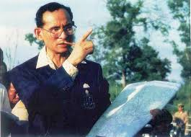

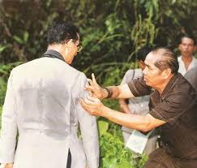
พระบาทสมเด็จพระเจ้าอยู่หัวภูมิพลอดุลยเดชฯ โปรดเกล้าฯ พระราชทานชื่อให้วิทยาลัยเทคโนโลยีและอาชีวศึกษาใหม่ว่า สถาบันเทคโนโลยีราชมงคล มีหมายความว่า สถาบันเทคโนโลยีอันเป็นมิ่งมงคลแห่งพระราชา
Know-how of Thailand
ความเชี่ยวชาญแห่งแผ่นดิน

Slide 5
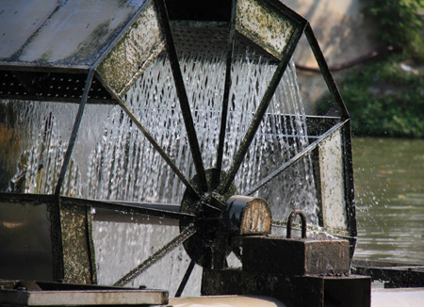
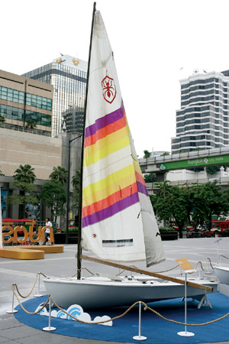
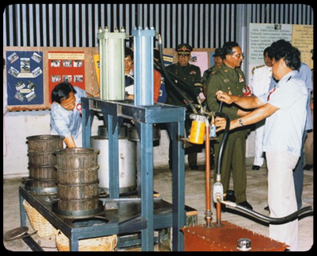
Know-how of Thailand
ความรู้ด้าน “นักปฏิบัติ” และ “สูตรเฉพาะทาง” ทำให้เกิด
ความเชี่ยวชาญแห่งประเทศไทย
“กังหันน้ำชัยพัฒนา”
“เรือใบซูเปอร์มด”
“น้ำมันปาล์มมาใช้แทนน้ำมันดีเซล”

Slide 6
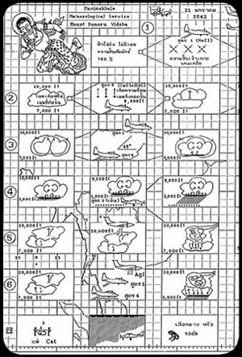
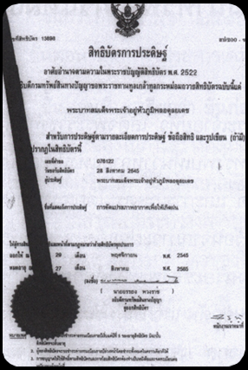
Know-how of Thailand
ความรู้ ด้าน “นักปฏิบัติ” และความเชี่ยวชาญของประเทศไทย
ฝนหลวง

Slide 7
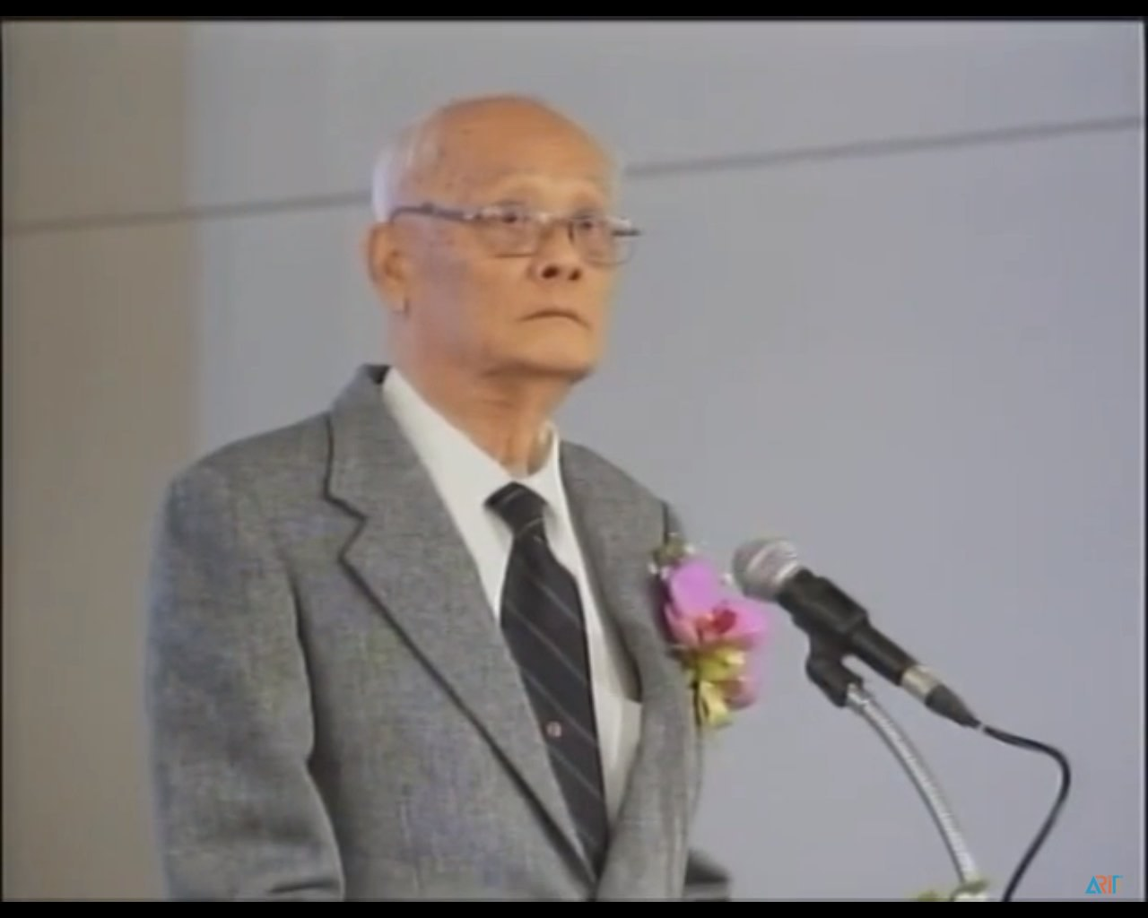
ศาสตราจารย์สวาสดิ์ ไชยคุณา
จากคำกล่าวของท่าน ศาสตราจารย์สวาสดิ์ ไชยคุณา อธิการบดีวิทยาลัยเทคโนโลยีและอาชีวศึกษาคนแรก เป็นผู้บุกเบิกสถาบันฯ อย่างแท้จริง ได้กล่าวถึงการพระราชทานปริญญาบัตรครั้งแรกของสถาบันไว้ว่า
“ล้นเกล้าฯพระปิยมหาราชปลดปล่อยทาสให้เป็นไทยฉันใด พระบาทสมเด็จพระเจ้าอยู่หัวรัชกาลปัจจุบัน ทรงปลดปล่อยนักเรียนอาชีวศึกษาจากที่ถูกสังคมมองว่าเป็นนักเรียนชั้นสองให้เป็นไทฉันนั้น”

Slide 8
ความเป็นมา ที่ภาคภูมิของ มทร. พระนคร

Slide 9
RMUTP-Profile: Story and Performance
วิทยาลัยเทคโนโลยีและ
อาชีวศึกษา:
วิศวกรนักปฏิบัติ
พระนครเหนือ
พ.ศ. 2443
พ.ศ. 2476
พ.ศ. 2491
พ.ศ. 2497
พ.ศ. 2504
พ.ศ. 2519
พ.ศ. 2520
พ.ศ. 2531
พ.ศ. 2548 - ปัจจุบัน
พ.ศ. 2481
สิ่งทอและออกแบบแฟชั่น
(ชุมพรเขตอุดมศักดิ์):
โรงเรียนช่างตัดเสื้อวัดสุทัศน์
มหาวิทยาลัยเทคโนโลยี
ราชมงคลพระนคร:
9 คณะ
ครูช่างเทเวศร์:
โรงเรียนฝึกหัดครูอาชีวศึกษา
ครูช่างเทเวศร์:
วิทยาลัยครูอาชีวศึกษา
พณิชยการพระนคร: โรงเรียนประถมศึกษาพิเศษภาษาอังกฤษวัดสัมพันธวงศ์
คหกรรม โชติเวช:
โรงเรียนช่างทอวัดโบสถ์
วิศวกรนักปฏิบัติ
พระนครเหนือ:
โรงเรียนช่างกลพระนครเหนือ
วิทยาลัยเทคโนโลยีและ
อาชีวศึกษา:
พณิชยการพระนคร
ครูช่างเทเวศร์
ชุมพรเขตอุดมศักดิ์
สถาบันเทคโนโลยีราชมงคล:
พณิชยการพระนคร
ครูช่างเทเวศร์
วิศวกรนักปฏิบัติ
พระนครเหนือ
คหกรรม โชติเวช
ชุมพรเขตอุดมศักดิ์

Slide 10
ปัจจัยสู่การเปลี่ยนแปลงจากภายนอก

Slide 11
A fundamental shift from the Industry Age platform to the Digital Age platform gives rise to the new era of global civilization
From Sense of Place to Sense of Space
Sense of Space
Virtual
Anyone
Anywhere
Anytime
The World
In the 21st Century
The World in
the Past
Centuries
Sense of Place
Physical
Someone
Somewhere
Sometime
Local
Global

Slide 12
From Solid Phase Locality to Liquid Phase Globality
Country A B C
Public
Private
People
Solid Phase Locality
Liquid Phase Globality
Separate World
Centralized Hierarchical Structure
Ego-Centric Power
Connectivity
Connected World
Multi-Layer Poly-Centric Network
Eco-Centric Power
Interactivity
Mobility
Virtuality

Slide 13

ประเทศไทยในศตวรรษแห่งความว่างเปล่า
ประเทศที่มีรายได้ระดับปานกลาง
ความเหลื่อมล้ำ
ทุจริตคอรัปชั่น
ความขัดแย้งที่รุนแรง
ทุนมนุษย์ที่อ่อนด้อย
ทุนสังคมที่อ่อนแอ
ทุนธรรมชาติที่เสื่อมโทรม
ทุนคุณธรรมจริยธรรมที่เสื่อมทราม

Slide 14
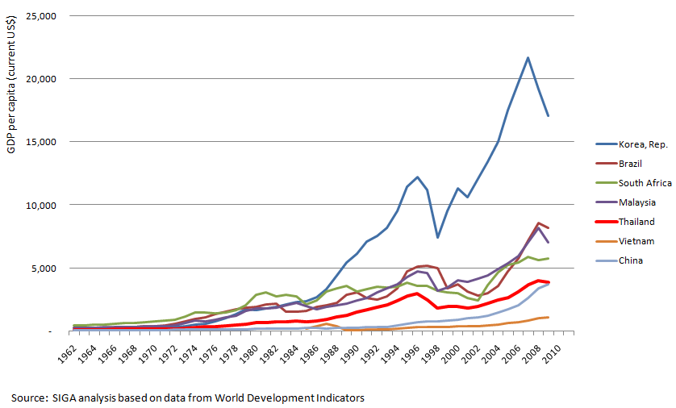
การเผชิญกับกับดักประเทศ ที่มีรายได้ระดับปานกลาง
Innovation
ระบบเศรษฐกิจ
ที่ขับเคลื่อนด้วย
ปัจจัยการผลิต
ระบบเศรษฐกิจ
ที่ขับเคลื่อนด้วย
ประสิทธิภาพในการผลิต
ระบบเศรษฐกิจ
ที่ขับเคลื่อนด้วย
นวัตกรรม
ประเทศ
รายได้ต่ำ
ประเทศ
รายได้ปานกลาง
ประเทศ
รายได้สูง

Slide 15
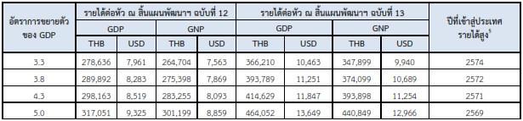
โมเดลประเทศไทย 4.0
ประเทศไทย
4.0
ประเทศไทย
3.0
???
ประเทศไทย
2.0
ความมั่งคั่งของชาติ
อุตสาหกรรมหนัก
อุตสาหกรรมเบา
ประเทศไทย
1.0
เกษตรกรรม
ประเทศ
รายได้ต่ำ
ประเทศ
รายได้ปานกลาง
ประเทศ
รายได้สูง
ขับเคลื่อนด้วยทรัพยากร
ขับเคลื่อนด้วยประสิทธิภาพ
ขับเคลื่อนด้วยนวัตกรรม
สำนักงานคณะกรรมการพัฒนาการเศรษฐกิจและสังคมแห่งชาติ, กรกฎาคม 2558

Slide 16
วาระเร่งด่วนของอาชีวศึกษา
การทำให้ มทร. มีความเป็นเลิศเฉพาะด้าน ให้มีการจัดการศึกษาทางด้านเทคโนโลยีฐานวิทยาศาสตร์ ผลิตบัณฑิตนักปฏิบัติ มืออาชีพ
ความร่วมมือกับสถานประกอบการ เป็นการจัดการศึกษาระหว่างสถานประกอบการและสถานศึกษา โดยมุ่งเน้นให้นักศึกษาได้ฝึกปฏิบัติจริงและเมื่อจบการศึกษาแล้ว สามารถประกอบอาชีพได้ทันที
จัดการศึกษามาตรฐานสากล ร่วมมือกับกลุ่มประเทศอาเซียน รวมทั้งจีน ญี่ปุ่น เกาหลี และยุโรปบางประเทศ ได้แก่ อังกฤษ เดนมาร์ค เยอรมัน

Slide 17
มทร. พระนคร ในบริบทปัจจุบัน

Slide 18
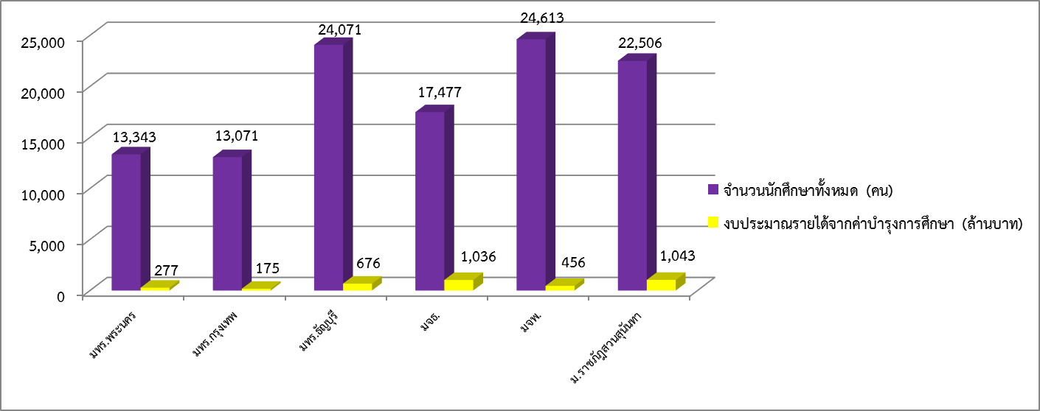
Where are we now? (Internal Factors)
Ref: กองนโยบายและแผนของแต่ละมหาวิทยาลัย พศ.2557

Slide 19
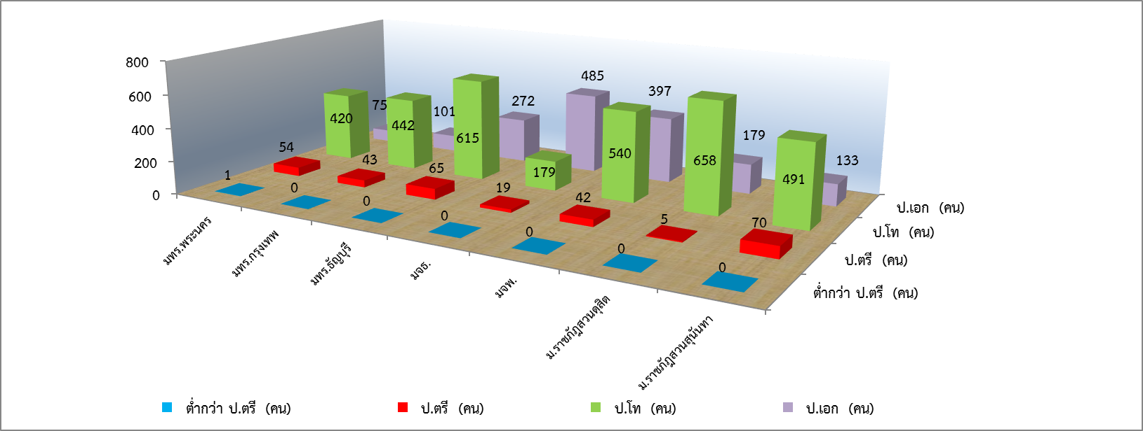
Where are we now? (Internal Factors)
จำนวนคน
Ref: กองนโยบายและแผนของแต่ละมหาวิทยาลัย พศ.2557

Slide 20

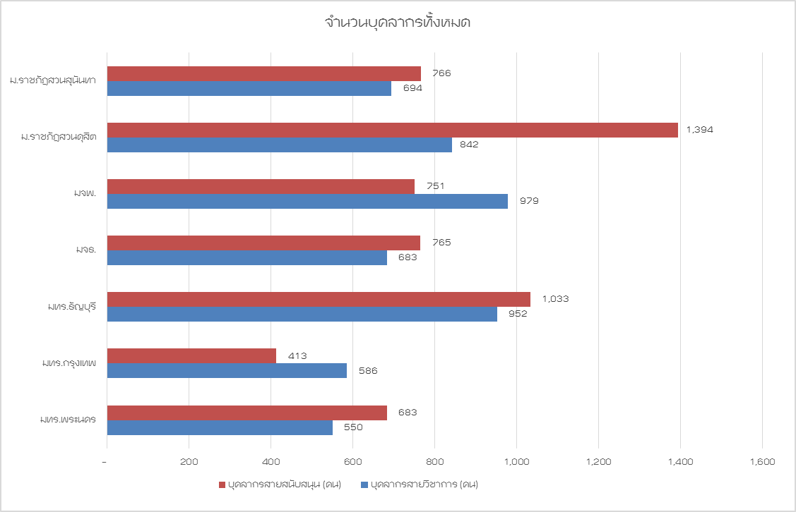
Ref: กองนโยบายและแผนของแต่ละมหาวิทยาลัย พศ.2557

Slide 21
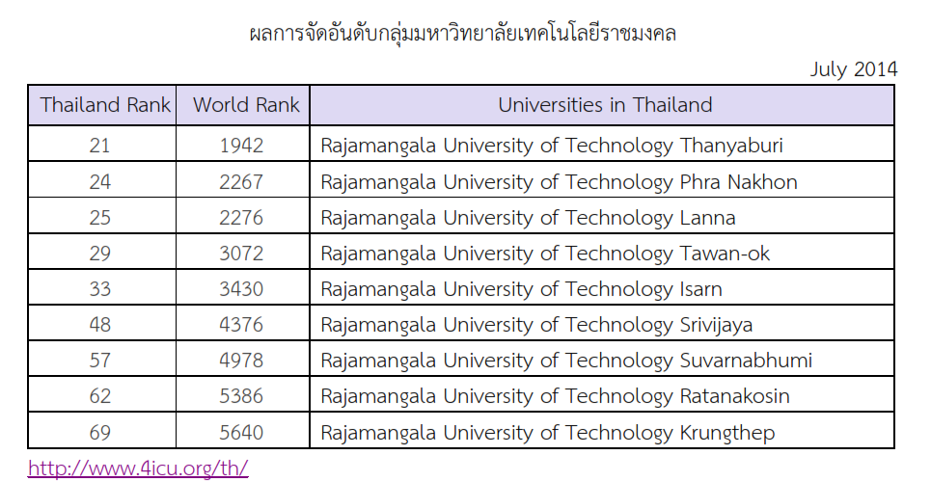
Where are we now? (External Factors)
การจัดอันดับเว็บไซต์มหาวิทยาลัยโดยระบบ 4 International Colleges & Universities
(4icu.org) ซึ่งเป็นหน่วยงานอิสระ มีสำนักงานอยู่ที่ประเทศออสเตรเลีย
4icu.org เดือน กรกฎาคม 2014 มีสถาบันการศึกษาถูกจัดอันดับ จ านวน 11,307 แห่ง จาก 200 ประเทศ มหาวิทยาลัยเทคโนโลยีราชมงคลพระนคร อยู่ในอันดับที่ 2267 ของโลก อันดับที่ 24 ของประเทศไทย Massachusetts Institute of Technology อยู่ในอันดับ 1 ของโลก Peking University อยู่ในอันดับ 1 ของเอเชีย และ Mahidol University อยู่ในอันดับ 1 ของประเทศไทย

Slide 22
ปัจจัยเสี่ยงที่มีผลต่อการคงอยู่ของหลักสูตร

Slide 23
การศึกษาในประเทศไทยที่เปิดสอนหลักสูตรปริญญาตรี 165 สถาบัน
มหาวิทยาลัยของรัฐและมหาวิทยาลัยในสังกัดของรัฐ
จุฬาลงกรณ์มหาวิทยาลัย
มหาวิทยาลัยเกษตรศาสตร์
มหาวิทยาลัยเชียงใหม่
มหาวิทยาลัยเทคโนโลยีพระจอมเกล้าธนบุรี
มหาวิทยาลัยเทคโนโลยีพระจอมเกล้าพระนครเหนือ
มหาวิทยาลัยเทคโนโลยีสุรนารี
มหาวิทยาลัยแม่โจ้
มหาวิทยาลัยแม่ฟ้าหลวง
มหาวิทยาลัยขอนแก่น
มหาวิทยาลัยทักษิณ
มหาวิทยาลัยธรรมศาสตร์
มหาวิทยาลัยนเรศวร
มหาวิทยาลัยนครพนม
มหาวิทยาลัยนราธิวาสราชนครินทร์
มหาวิทยาลัยนวมินทราธิราช
มหาวิทยาลัยบูรพา
มหาวิทยาลัยพะเยา
มหาวิทยาลัยมหาจุฬาลงกรณราชวิทยาลัย
มหาวิทยาลัยมหามกุฏราชวิทยาลัย
มหาวิทยาลัยมหาสารคาม
มหาวิทยาลัยมหิดล
มหาวิทยาลัยรามคำแหง
มหาวิทยาลัยวลัยลักษณ์
มหาวิทยาลัยศรีนครินทรวิโรฒ
มหาวิทยาลัยศิลปากร
มหาวิทยาลัยสงขลานครินทร์
มหาวิทยาลัยสุโขทัยธรรมาธิราช
มหาวิทยาลัยอุบลราชธานี
รวม 28 สถาบัน
มหาวิทยาลัยราชภัฏ
มหาวิทยาลัยราชภัฏเชียงใหม่
มหาวิทยาลัยราชภัฏเชียงราย
มหาวิทยาลัยราชภัฏเทพสตรี
มหาวิทยาลัยราชภัฏเพชรบุรี
มหาวิทยาลัยราชภัฏเพชรบูรณ์
มหาวิทยาลัยราชภัฏเลย
มหาวิทยาลัยราชภัฏกาญจนบุรี
มหาวิทยาลัยราชภัฏกาฬสินธุ์
มหาวิทยาลัยราชภัฏกำแพงเพชร
มหาวิทยาลัยราชภัฏจันทรเกษม
มหาวิทยาลัยราชภัฏชัยภูมิ
มหาวิทยาลัยราชภัฏธนบุรี
มหาวิทยาลัยราชภัฏนครปฐม
มหาวิทยาลัยราชภัฏนครราชสีมา
มหาวิทยาลัยราชภัฏนครศรีธรรมราช
มหาวิทยาลัยราชภัฏนครสวรรค์
มหาวิทยาลัยราชภัฏบ้านสมเด็จเจ้าพระยา
มหาวิทยาลัยราชภัฏบุรีรัมย์
มหาวิทยาลัยราชภัฏพระนคร
มหาวิทยาลัยราชภัฏพระนครศรีอยุธยา
มหาวิทยาลัยราชภัฏพิบูลสงคราม
มหาวิทยาลัยราชภัฏภูเก็ต
มหาวิทยาลัยราชภัฏมหาสารคาม
มหาวิทยาลัยราชภัฏยะลา
มหาวิทยาลัยราชภัฏร้อยเอ็ด
มหาวิทยาลัยราชภัฏราชนครินทร์
มหาวิทยาลัยราชภัฏรำไพพรรณี
มหาวิทยาลัยราชภัฏลำปาง
รวม 38 สถาบัน
สถาบันอุดมศึกษาอื่นๆของรัฐ
โรงเรียนนายร้อยตำรวจ
โรงเรียนนายร้อยพระจุลจอมเกล้า
โรงเรียนนายเรือ
โรงเรียนนายเรืออากาศ
วิทยาลัยพยาบาลกองทัพบก
วิทยาลัยพยาบาลกองทัพเรือ
วิทยาลัยพยาบาลตำรวจ
วิทยาลัยพยาบาลทหารอากาศ
วิทยาลัยพยาบาลสภากาชาดไทย
วิทยาลัยแพทยศาสตร์พระมงกุฎเกล้า
สถาบันดนตรีกัลยาณิวัฒนา
KMUTL
สถาบันการบินพลเรือน
สถาบันการพลศึกษา
สถาบันเทคโนโลยีปทุมวัน
สถาบันบัณฑิตพัฒนบริหารศาสตร์
สถาบันบัณฑิตพัฒนศิลป์
สถาบันพระบรมราชชนก
รวม 18 สถาบัน
มหาวิทยาลัยเอกชน
มหาวิทยาลัยเกริก
มหาวิทยาลัยเกษมบัณฑิต
มหาวิทยาลัยเจ้าพระยา
มหาวิทยาลัยเฉลิมกาญจนา
มหาวิทยาลัยเซนต์จอห์น
มหาวิทยาลัยเทคโนโลยีมหานคร
มหาวิทยาลัยเนชั่น
มหาวิทยาลัยเวบสเตอร์
มหาวิทยาลัยเวสเทิร์น
มหาวิทยาลัยเอเชียน
มหาวิทยาลัยเอเชียอาคเนย์
มหาวิทยาลัยกรุงเทพ
มหาวิทยาลัยกรุงเทพธนบุรี
มหาวิทยาลัยการจัดการและเทคโนโลยีอีสเทิร์น
มหาวิทยาลัยคริสเตียน
มหาวิทยาลัยชินวัตร
มหาวิทยาลัยตาปี
มหาวิทยาลัยธนบุรี
มหาวิทยาลัยธุรกิจบัณฑิตย์
มหาวิทยาลัยนอร์ท-เชียงใหม่
มหาวิทยาลัยนอร์ทกรุงเทพ
มหาวิทยาลัยนานาชาติเอเชีย-แปซิฟิก
มหาวิทยาลัยนานาชาติแสตมฟอร์ด
มหาวิทยาลัยปทุมธานี
มหาวิทยาลัยพายัพ
มหาวิทยาลัยพิษณุโลก
มหาวิทยาลัยฟาฏอนี
มหาวิทยาลัยฟาร์อีสเทอร์น
มหาวิทยาลัยภาคกลาง
มหาวิทยาลัยภาคตะวันออกเฉียงเหนือ
มหาวิทยาลัยรังสิต
มหาวิทยาลัยรัตนบัณฑิต
มหาวิทยาลัยราชธานี
มหาวิทยาลัยวงษ์ชวลิตกุล
มหาวิทยาลัยศรีปทุม
มหาวิทยาลัยสยาม
มหาวิทยาลัยหอการค้าไทย
มหาวิทยาลัยหัวเฉียวเฉลิมพระเกียรติ
มหาวิทยาลัยหาดใหญ่
มหาวิทยาลัยอัสสัมชัญ
มหาวิทยาลัยอีสเทิร์นเอเชีย
รวม 41 สถาบัน
สถาบันอุดมศึกษาอื่นๆของเอกชน
วิทยาลัยเชียงราย
วิทยาลัยเซนต์หลุยส์
วิทยาลัยเซาธ์อีสบางกอก
วิทยาลัยเทคโนโลยีจิตรลดา
วิทยาลัยเทคโนโลยีพนมวันท์
วิทยาลัยเทคโนโลยีภาคใต้
วิทยาลัยเทคโนโลยีสยาม
วิทยาลัยเทคโนโลยีสยาม (สยามเทค)
วิทยาลัยแสงธรรม
วิทยาลัยกรุงเทพสุวรรณภูมิ
วิทยาลัยดุสิตธานี
วิทยาลัยทองสุข
วิทยาลัยนครราชสีมา
วิทยาลัยนานาชาติเซนต์เทเรซา
วิทยาลัยบัณฑิตเอเชีย
วิทยาลัยพิชญบัณฑิต
วิทยาลัยพุทธศาสนานานาชาติ
วิทยาลัยราชพฤกษ์
วิทยาลัยลุ่มน้ำปิง
วิทยาลัยสันตพล
วิทยาลัยอินเตอร์เทคลำปาง
สถาบันเทคโนโลยีแห่งเอเชีย
สถาบันเทคโนโลยีแห่งอโยธยา
สถาบันเทคโนโลยีไทย-ญี่ปุ่น
สถาบันเทคโนโลยียานยนต์มหาชัย
สถาบันกันตนา
สถาบันการเรียนรู้เพื่อปวงชน
สถาบันการจัดการปัญญาภิวัฒน์
สถาบันบัณฑิตศึกษาจุฬาภรณ์
สถาบันรัชต์ภาคย์
สถาบันอาศรมศิลป์
รวม 31 สถาบัน
มหาวิทยาลัยเทคโนโลยีราชมงคล
มหาวิทยาลัยเทคโนโลยีราชมงคลกรุงเทพ
มหาวิทยาลัยเทคโนโลยีราชมงคลตะวันออก
มหาวิทยาลัยเทคโนโลยีราชมงคลพระนคร
มหาวิทยาลัยเทคโนโลยีราชมงคลธัญบุรี
มหาวิทยาลัยเทคโนโลยีราชมงคลรัตนโกสินทร์
มหาวิทยาลัยเทคโนโลยีราชมงคลล้านนา
มหาวิทยาลัยเทคโนโลยีราชมงคลศรีวิชัย
มหาวิทยาลัยเทคโนโลยีราชมงคลสุวรรณภูมิ
มหาวิทยาลัยเทคโนโลยีราชมงคลอีสาน
รวม 9 สถาบัน
ที่มา : สำนักงานสถิติแห่งชาติ 2557

Slide 24
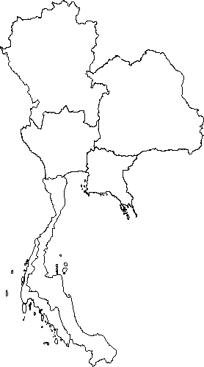
การผลิต
บัณฑิตระดับปริญญาตรี
165 สถาบันในประเทศไทย
Input(คน/ปี)
Process
Output(KM)
477,406
RMUTP = 3,250 คน
165 สถาบัน
.......?.......คน
*ว่างงาน
ตกงานสะสมถึงปีปัจจุบัน
113,000 คน
ที่มา : สำนักงานสถิติแห่งชาติ 2557

Slide 25
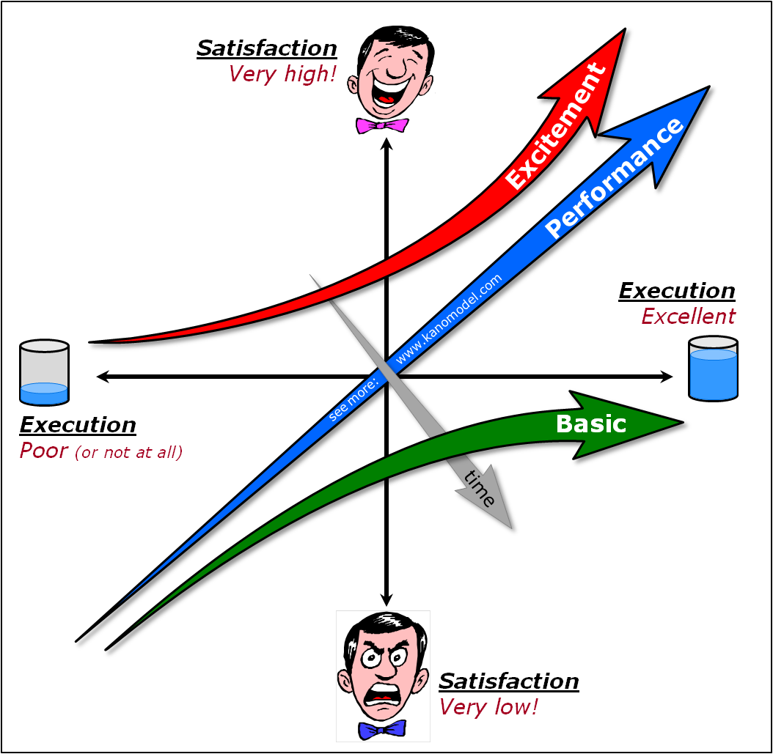
RMUTP
ดังนั้น ทุกหลักสูตรจึงควรจะต้องวิเคราะห์หลักสูตร ให้มีเอกลักษณ์เฉพาะเพื่อคุณภาพที่สูงกว่า
a theory of product development and customer satisfaction developed in the 1980s by Professor Noriaki Kano,

Slide 26
RMUTP สถิติการผลิตบัณฑิต
อดีต
ปัจจุบัน
อนาคต
10 ปี (2548-2557)
10 ปี (2558-2567)
23,500 คน
30,000 คน
ที่ผ่านมา บัณฑิตคุณภาพ (มืออาชีพ) เป็นใคร? และ หลักสูตรในอนาคตที่สอดคล้องกับการเปลี่ยนแปลง ควรเป็นอย่างไร?

Slide 27
Where are we now?
การจัดอันดับจากทั้งหน่วยงานระดับชาติและนานาชาติ
ต้องพิจารณาหลายสถาบัน ได้แก่
สำนั กงานคณะกรรมการการอุดมศึกษา (สกอ. )
สำนักงานรับรองมาตรฐานและประเมินคุณภาพการ
ศึกษา ( สมศ. )
การประเมินผลงานวิจัยเชิงวิชาการโดย สกว . นิตยสารเอเชียวีก
นิตยสารไทมส์ ไฮเออร์ เอดูเคชันซัปพลีเมนต์
(The Times Higher Education Supplement)
บริษัท Quacquarelli Symonds (QS)
สถาบัน SCImago Institutions Ranking (SIR)
เว็บโอเมตริกซ์ (Webometrics)
และ การจัดอันดับเว็บไซต์ โดย 4 International Colleges & Universities (4icu.org)

Slide 28
Where are we now? And How to check it?
แนวทางการจัดอันดับของมหาวิทยาลัย
เช่น แนวทางของ ม.มหิดล เป็นต้น

Slide 29

What do we want to be?
มหาวิทยาลัยเทคโนโลยีชั้นนำ ด้านการผลิตบัณฑิตมืออาชีพ
(A Leading Technology University in Producing Professional Graduates)
University Ranking?
Thailand ?
Asia?
World?
And when? Number 1
มืออาชีพ คือ
“คิดเองได้ ทำเป็น มีความรับผิดชอบ”*
(Ref: Productivity World)
คิดอย่างสร้างสรรค์ ทำอย่างมืออาชีพ
(Think Creatively do Professionally)

Slide 30
What do we want to be?
มหาวิทยาลัยด้านเทคโนโลยี อันดับ 1-5 ของประเทศไทย
มหาวิทยาลัยด้านเทคโนโลยี อันดับ 1-400 ของ ASIA
มหาวิทยาลัยด้านเทคโนโลยี อันดับ 1-1000 ของ world ranking
บัณฑิต “คิดเองได้ ทำเป็น มีความรับผิดชอบ” = คิดอย่างสร้างสรรค์ ทำอย่างมืออาชีพ
มหาวิทยาลัยที่มีบริษัทเอกชนดำเนินการความร่วมมือวิชาการมากที่สุด มีสิทธิบัตรการประดิษฐ์มากที่สุด มีนักศึกษาตกงานน้อยที่สุด ค่าตอบแทนเฉลี่ยสูงสุด มีผู้ประกอบการใหม่มากที่สุด มีเครือข่ายกับภาคอุตสาหกรรมที่เข้มแข็งที่สุด

Slide 31

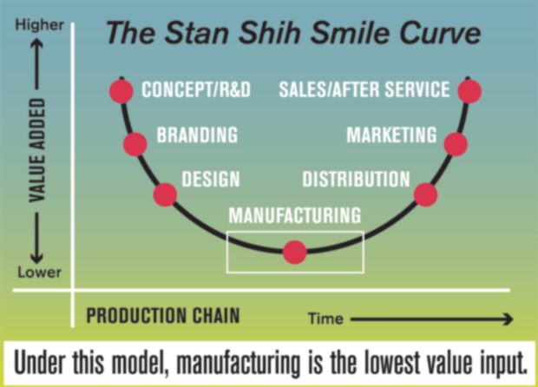
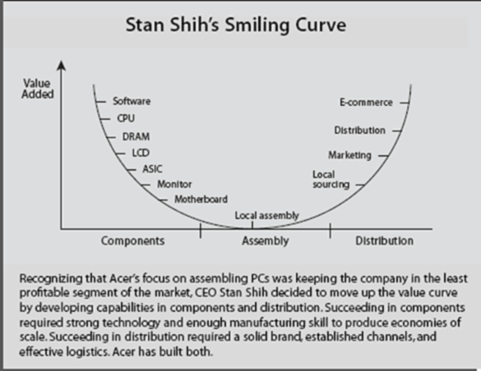
Thailand manufacturing
Or Majority of Thailand SME

Slide 32
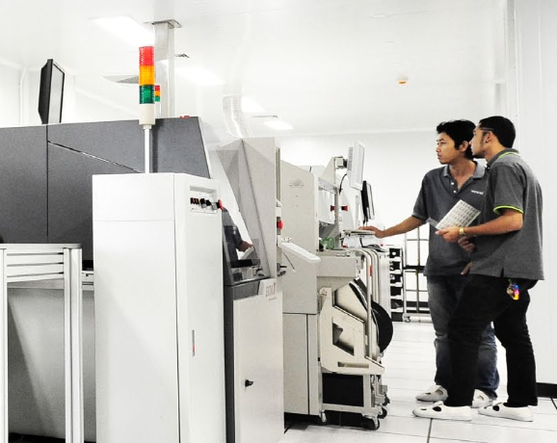
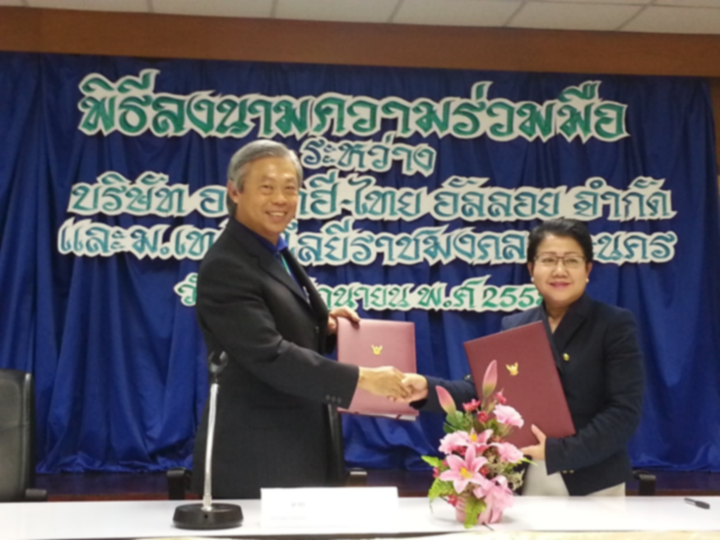
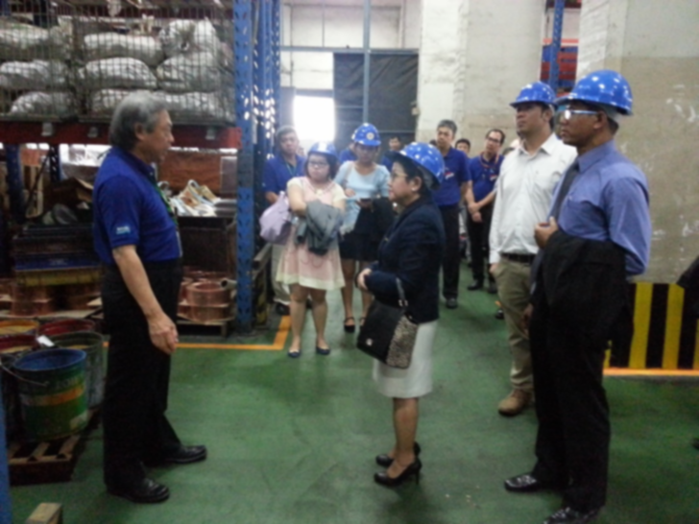
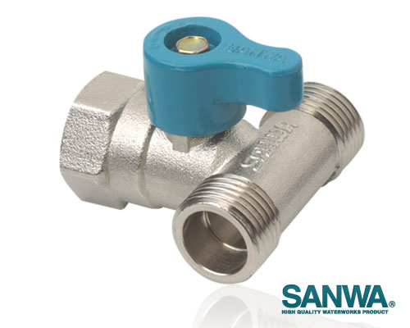
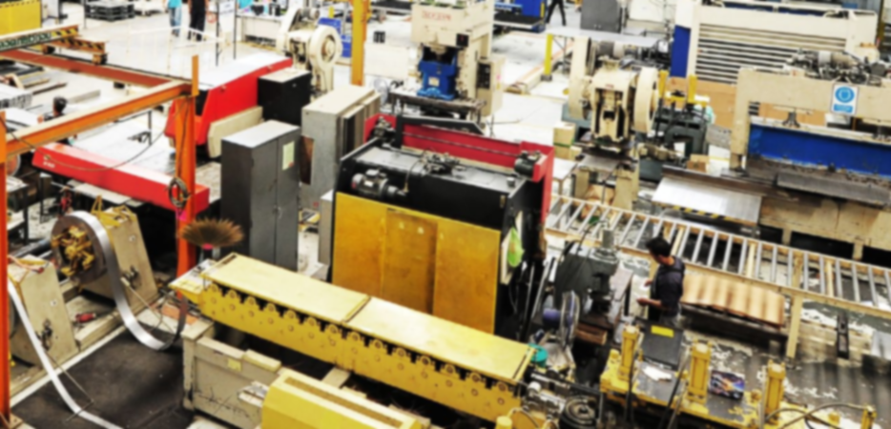
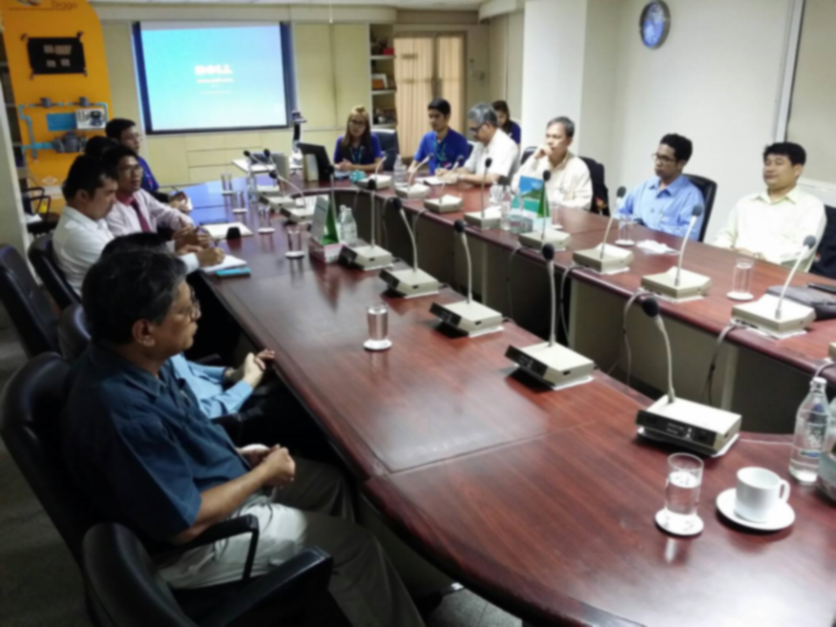
ส่งเสริมการพัฒนาสินค้าไทย แบรนด์ไทย บัณฑิตไทย ไปสู่สากล
เริ่มต้นและขยายความร่วมมือไปยังโรงงานไทยอื่นๆ
ดังนั้นต้องเน้นนักศึกษาที่ต้องฝึกฝนจริงในอุตสาหกรรมผ่านระบบ WIL+ STEM เพื่อให้ นศ. ทำงานได้ทันที

Slide 33
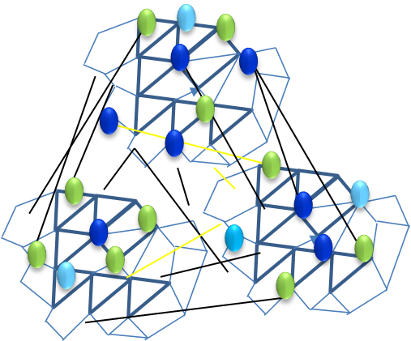
How will we get there?
RMUTP Liquid Phase University
Connected world career parts
Education Network and Life long learning
Eco-Centric Power of University

Slide 34





RMUTP หนทางสู่การก้าวกระโดด ต้องการแนวคิดเชิงบูรณาการ “Total Quality Management: TQM”
Quantum Jump …
RMUTP
New mindset
Sustainability
Paradigm Shift
Innovation
strategic thinking
Invention
สร้างองค์ความรู้ใหม่/บริหารองค์ความรู้/ถ่ายทอดองค์ความรู้

Slide 35
การเริ่มต้นพัฒนา มทร. พระนคร
สู่อนาคตที่ยั่งยืนของประเทศไทย

Slide 36
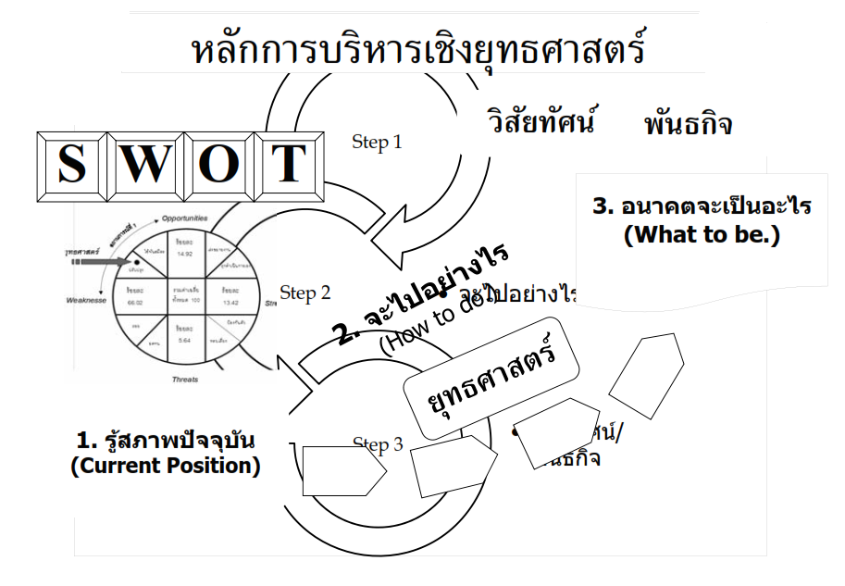
จุดเริ่มต้นของ มทร. พระนคร สู่อนาคตของประเทศไทย

Slide 37

RMUTP
วิสัยทัศน์ (Vision)
มหาวิทยาลัยเทคโนโลยีชั้นนำด้านการผลิตบัณฑิตมืออาชีพ
(A Leading Technology University in Producing Professional Graduates)

Slide 38
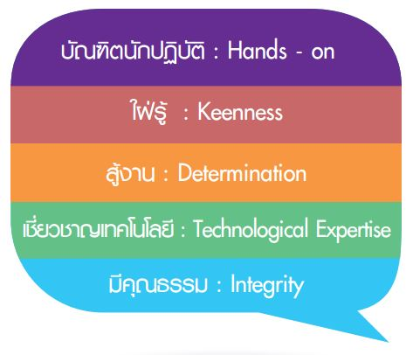
อัตลักษณ์มหาวิทยาลัยเทคโนโลยีราชมงคลพระนคร
(RMUTP Identity)
RMUTP
ค่านิยมหลัก (Core Value)
คิดอย่างสร้างสรรค์ ทำอย่างมืออาชีพ
(Think Creatively Do Professionally)
เอกลักษณ์มหาวิทยาลัยเทคโนโลยีราชมงคลพระนคร
(RMUTP Uniqueness)
มหาวิทยาลัยแห่งโลกอาชีพ
(University for Diverse Careers)
“บัณฑิตย่อมฝึกตนเพื่อผู้อื่น”

Slide 39








RMUTP ในศตวรรษที่ 21
Digital University
Know-How
of the Land
WiL+STEM
University
Sustainable
University
Professional Graduates University
Innovative
University

Slide 40
RMUTP : ผลิตบัณฑิตมืออาชีพ
การเรียนรู้และการพัฒนาที่ยั่งยืน
อายุ
1-18
19-23
24-39
40-65
66-75
ชีวิตนิรันดร
RMUTP
WiL+STEM
STEAM
พัฒนาจิตวิญญาณ ความสงบ
ให้แสงสว่าง
แก่คนรุ่นหลัง
วัยที่ต้องมีระเบียบ
มีวินัยสูง
ใฝ่เรียนรู้ คู่คุณธรรม
บริการวิชาการอย่างต่อเนื่อง
คิดอย่างสร้างสรรค์ ทำอย่างมืออาชีพ
พัฒนาความรู้/คุณภาพชีวิต/ผลิตผลงาน/ทรัพย์สิน/เกียรติยศ/ชื่อเสียง
มนูธรรมศาสตร์ระบบการพัฒนาชีวิต 5 ช่วงวัย

Slide 41
แผนปฏิบัติการ “ผลิตบัณฑิตคุณภาพ มทร.พระนคร”
S-RMUTP
สร้างอาชีพด้วยศูนย์ความเป็นเลิศ
SMEs
RMUTP-Entrepreneurship
เริ่มจัดตั้งศูนย์บริการวิชาการ
Smart-RMUTP
2563
2567
2571
2575
2559
RMUTP-Invention
RMUTP-Innovation
RMUTP-Network
Sustainability
ผลลัพธ์ คือ องค์ความรู้ และการถ่ายทอด
ประชาสัมพันธ์โดยหน่วยงานสื่อสารองค์กร (Focus : Target market)
บริหารองค์ความรู้และถ่ายทอดเพื่อประชาสัมพันธ์ให้กับกลุ่มเป้าหมาย (Target Market)
- Social network, สื่อสิ่งพิมพ์, ทีวี, วิทยุกระจายเสียง, ป้ายโฆษณา, Brochure
- Mega project, การจัดแสดงผลงาน (Exhibition) ระดับคณะ ระดับมหาวิทยาลัย
- การจัดประชุมวิชาการ (Conference) ระดับหลักสูตร ระดับคณะ ระดับมหาวิทยาลัย
- บัณฑิตประสบผลสำเร็จในวิชาชีพ การแข่งขัน ความเชี่ยวชาญ (Professional) เป็นผู้ประกอบการ (Entrepreneurship, SMEs)
- Invention, Conference paper, Publication paper, Patent
- การเขียนตำราและหนังสือใหม่
- เอกสารประกอบการสอน, สื่อการสอนออนไลน์
- Project Proposal, Research methodology and results, commercialization, Cluster of …….?
- บริษัทจำลอง, โรงเรียน-โรงงาน,โรงเรียน-ชุมชน ศิษย์เก่า สมาคมวิชาชีพ และอื่นๆ
Invention-RMUTP

Slide 42
RMUTP-TQM
การบริหารมุ่งเป้า
“ผลิตบัณฑิตคุณภาพ”
พัฒนาอาจารย์เป็นมืออาชีพ
พัฒนาสายสนับสนุนเป็นมืออาชีพ
“คิดอย่างสร้างสรรค์ ทำอย่างมืออาชีพ”

Slide 43

RMUTP

